Slide 1
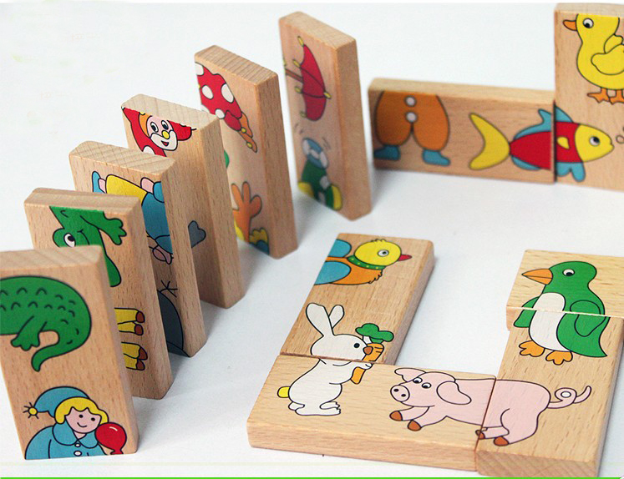
Место дидактических игр в познавательно-речевом развитии дошкольников

Slide 2
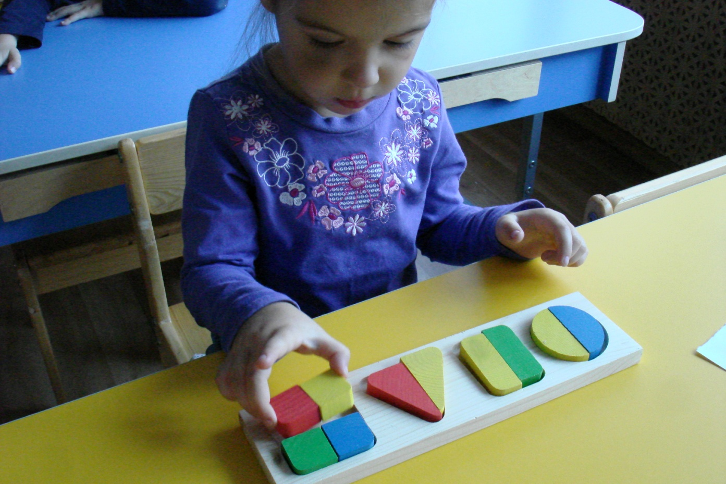
«Игра – это искра, разжигающая огонёк пытливости и любознательности». В.А. Сухомлинский
Игра – древнейшая форма передачи знаний.
Дидактическая игра – это лучший способ развить способности детей, подготовить их к жизни и общению с людьми.

Slide 3
Игра – форма деятельности, в которой познается окружающий мир, открывается простор для личной активности и творчества.
Дидактическая игра одновременно преследует три цели:
воспитательную;
игровую;
учебную.
Таким образом, игра является и игровым методом обучения детей дошкольного возраста, и формой обучения детей, и самостоятельной игровой деятельностью, и средством всестороннего воспитания ребенка.

Slide 4
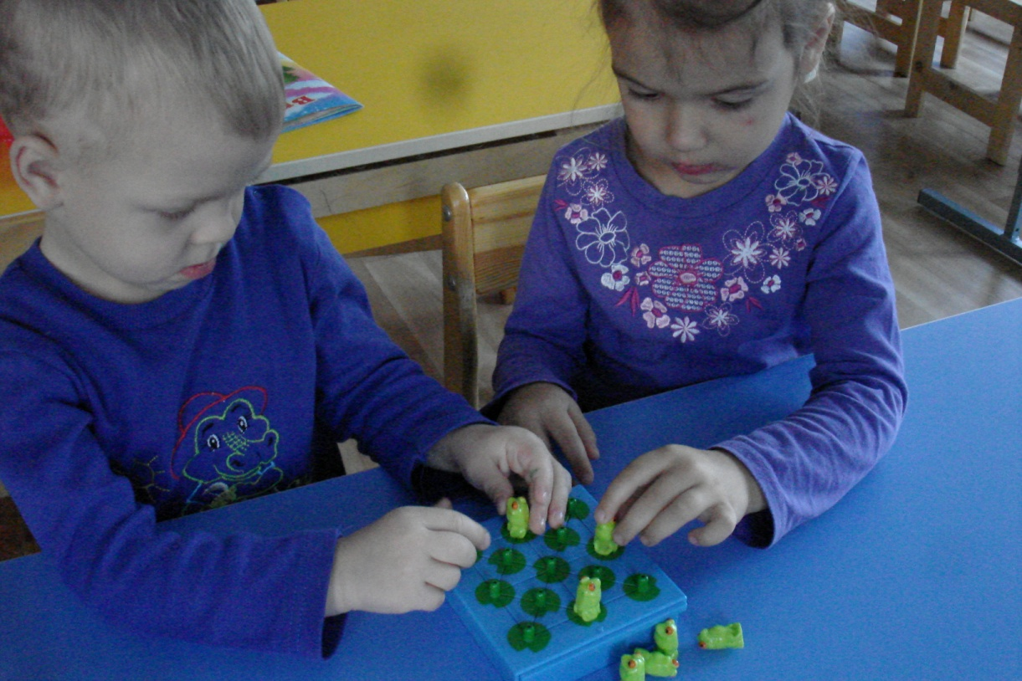
Структурные составляющие дидактической игры
Дидактическая задача (определяется целью обучающего и воспитательного воздействия)
Правила игры
Игровые действия (основа игры)
Результат (подведение итогов)

Slide 5
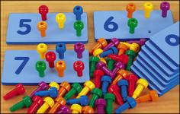
Виды дидактических игр
игры с предметами;
настольно-печатные;
словесные.

Slide 6
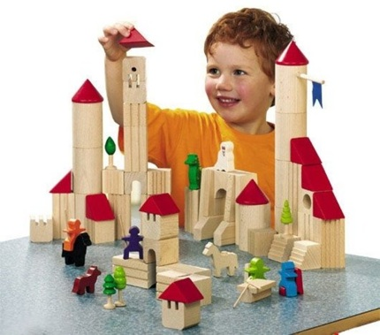
Игры с предметами
Функции:
знакомят с цветом, величиной, формой и фактурой предметов;
учат сравнению и классификации, описанию предметов;
развивают мелкую моторику;
расширяют словарный запас;
способствуют познанию окружающего мира.
Таким образом, осуществляется развитие речи и мышления.

Slide 7
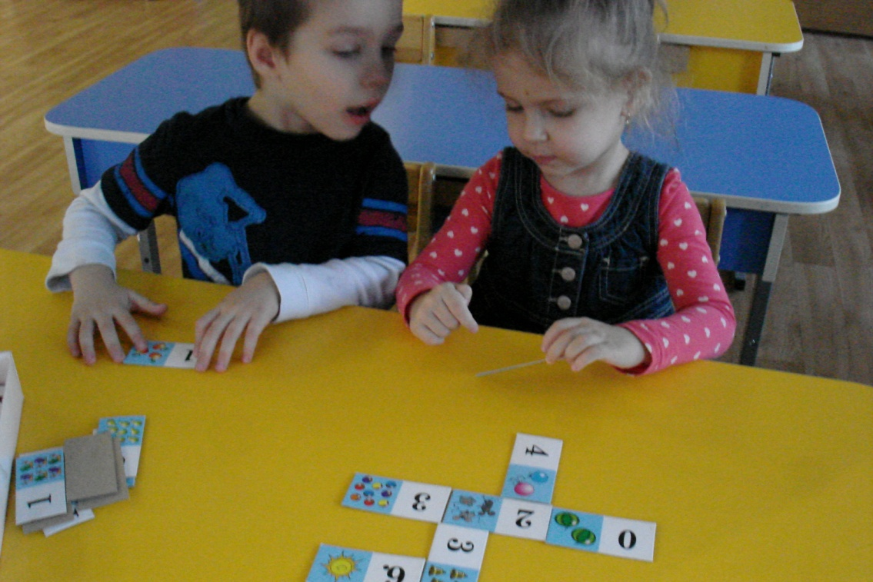
Настольно-печатные игры
Функции:
развивают у детей логическое мышление;
учат видеть в целом предмете его части и части, которые создают целый предмет;
развивают наблюдательность;
способствуют укреплению внимания;
развивают память.

Slide 8
Словесные игры
Функции:
углубляют знания о предметах и явлениях с опорой на уже имеющиеся представления;
способствуют расширению словарного запаса и развитию связной речи;
развивают логическое мышление.

Slide 9
Роль дидактических игр
Развивают связную речь;
Формируют правильное звукопроизношение;
Пополняют и активизируют словарный запас;
Развивают умение правильно выражать свои мысли;
Осуществляют познавательное развитие;
Способствуют укреплению внимания;
Развивают наблюдательность;
Развивают память и логическое мышление.

Slide 10
Основные требования к организации дидактических игр
Игра должна быть построена на интересе, участники должны получать удовольствие от игры.
Обязателен элемент соревнования между участниками игры.
Необходимо правильное сочетание наглядности, слова воспитателя и действия самих детей с игрушками, игровыми пособиями, предметами, картинками и т.д.

Slide 11
Игра – это универсальная форма дидактического взаимодействия с ребенком в интересной, и как следствие наиболее эффективной, для него форме, которая одновременно воспитывает и обучает.
«Каков ребенок в игре, таков во многом он будет в работе, когда вырастет. Поэтому воспитание будущего деятеля происходит прежде всего в игре». А.С. Макаренко

